Slide 1
Hemocentro
Projeto Integrado
Faculdade Anhanguera de Guarulhos

Slide 2
Organograma
Orientadores: Profª Érika Miranda e Profº Clodoaldo Pinheiro
Desenvolvedor: Cleiton Mello Ribeiro

Slide 3
Négocio
Objetivo
Hemocentro que atua de forma remota e precisa realizar processos de gestão que atualmente são feitos sem automatização.
Criar um software, integrado com banco de dados para facilicitar a gestão de inventário do hemocentro e direcionamento das campanhas.

Slide 4
Versão
1.0
2.0
10/11/2022
Criaçao do Projeto.
25/05/2023
Alteração no processo de cadastramento.

Slide 5
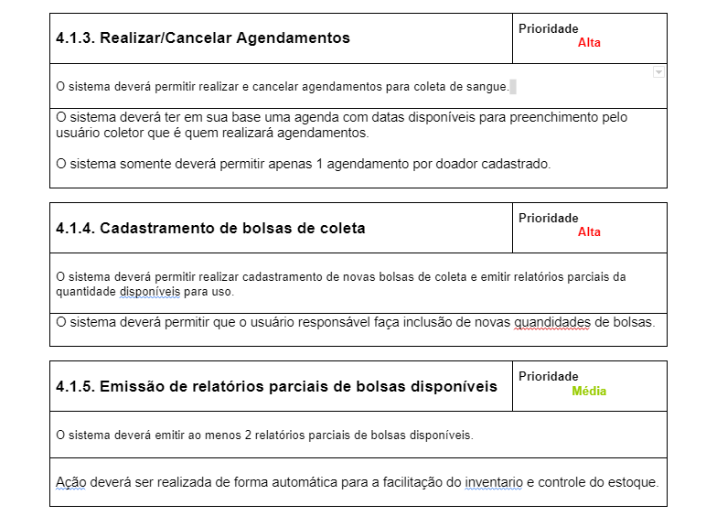
Requisitos funcionais

Slide 6
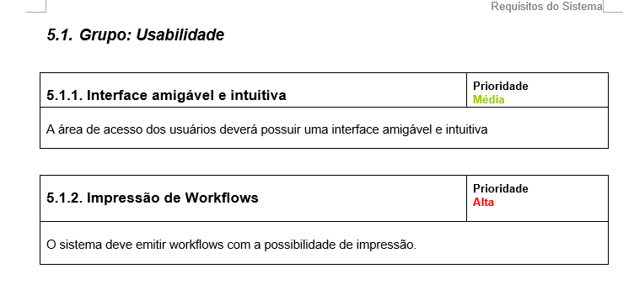
Requisitos não funcionais

Slide 7
Oportunidades de melhoria
Integração digital do Hemocentro
Automatização de funções
Direcionamento de campanhas
Melhor gestão de inventário

Slide 8
Funcionalidades
Temos algumas funcionalidades do sistemas a serem encrementadas.

Slide 9
Cadastramento do doador
O sistema irá permitir o cadastramento de doadores novos, com informações pessoais de identificação, como CPF/RG e Data de nascimento.

Slide 10
Agendamentos
O sistema deverá possibilitar que o usuário coletor realize e/ou cancele agendamentos para coletas de sangue.

Slide 11
Bolsas de coleta
O sistema terá tela de consulta para ver bolsas de coleta disponíveis e cadastramento de novas bolsas.

Slide 12
Níveis de Sangue
O sistema terá um acompanhamento ilustrado de níveis de sangue disponíveis, por tipo sanguíneo. Além da emissão diária de workflows para facilitar o acompanhamento.

Slide 13
Níveis de Sangue
0+
0-
AB
B+

Slide 14
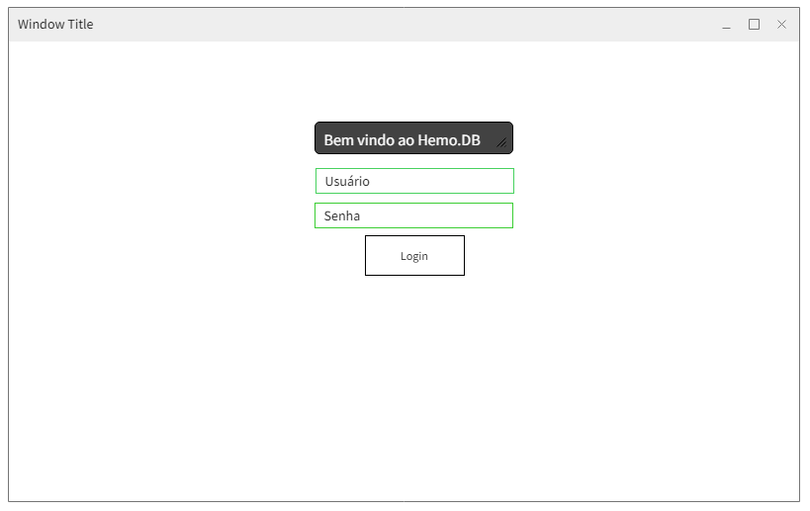

Protótipo da tela

Slide 15
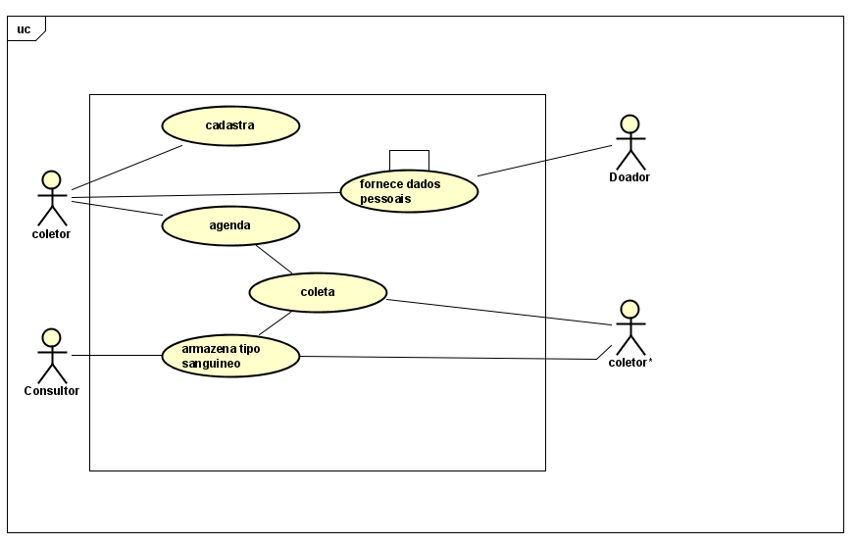
Casos de uso UML

Slide 16
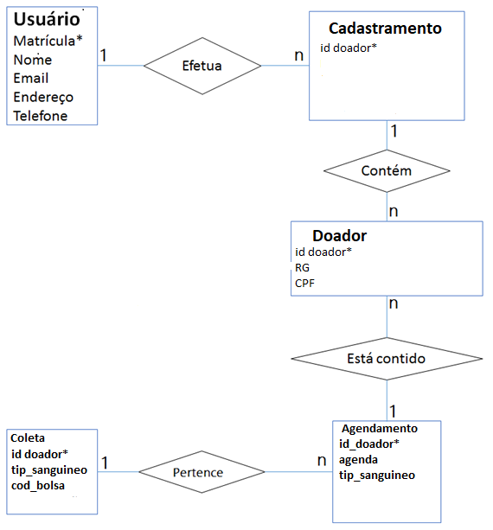
MER

Slide 17

Script do banco de dados

Slide 18
Inovações
Principais inovações
30%
100%
Melhora o fluxo da gestão = Serve com eficiencia e amor a vida.

Slide 19
Obrigado!

